Slide 1
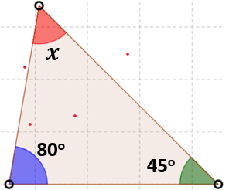
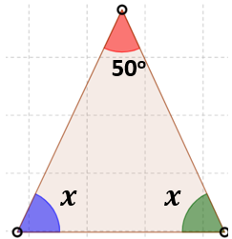
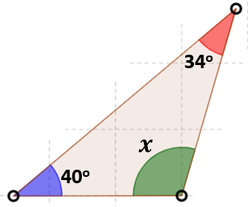
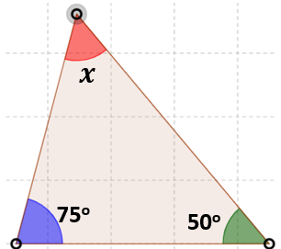
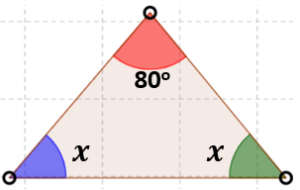
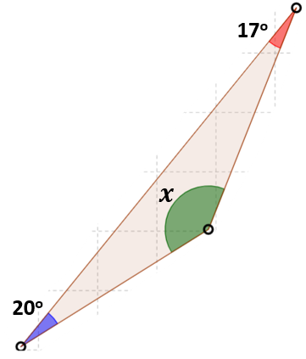
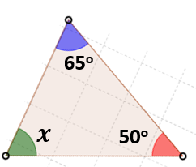
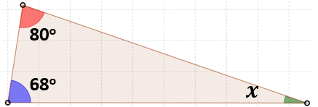
Q1.
Q4.
Q7.
Q2.
Q5.
Q8.
Q3.
Q6.

Slide 2
Q1.
Q4.
Q7.
=55º
=106º
=65º
Q2.
Q5.
=55º
Q8.
=50º
=143º
Q3.
Q6.
=32º
=65º

